Slide 1
História do Brasil
Aula 19: Revolução Constituinte + Governo Constitucional de Vargas (1934-1937)
01/09/2025
Natasha Mosley & Rafael Gota
19/04/2024

Slide 2
OBJETIVOS
Compreender as motivações para a Revolução Constitucionalista/Revolução de 1932;
Analisar as principais características do Governo Constitucional varguista;
Compreender a conjuntura que levou ao fim do Governo Constitucional e à instauração do Estado Novo varguista;

Slide 3
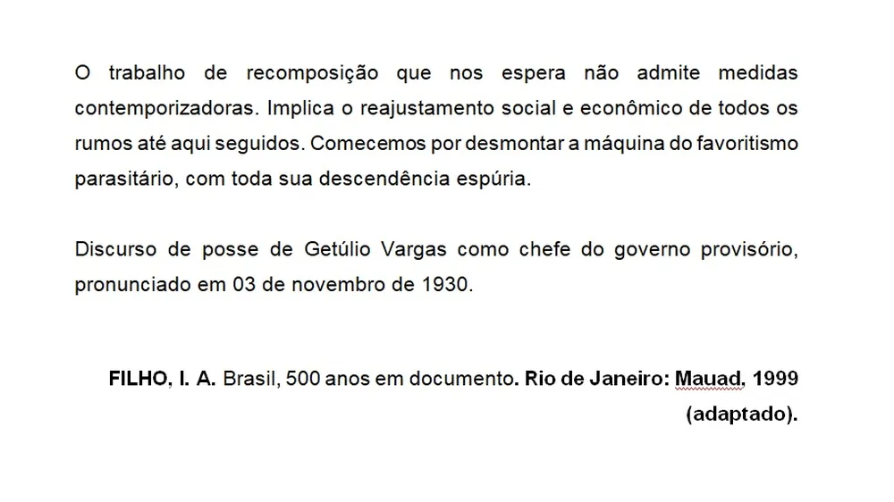
ENEM 2013
Em seu discurso de posse, visando legitimar o regime político implantado em 1930, Vargas faz uma crítica ao
A) funcionamento regular dos partidos políticos.
B) controle político exercido pelas oligarquias estaduais.
C) centralismo presente na Constituição então em vigor.
D) mecanismo jurídico que impedia as fraudes eleitorais.
E) imobilismo popular nos processos político-eleitorais.

Slide 4
Gabarito: B
As oligarquias estaduais são o principal alvo de Vargas desde o início de sua campanha no Rio Grande do Sul. Quando ele assume o poder provisório legitima sua campanha militar no próprio discurso de posse ao criticar os favoritismos.

Slide 5
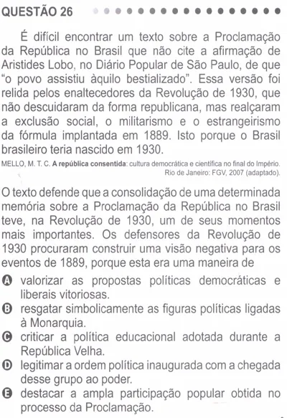
2) ENEM 2011

Slide 6
Gabarito: D
Ao colocar fim a Rep. Oligárquica, a Revolução de 1930 representava a insatisfação de grupos oligárquicos dissidentes – principalmente dos estados de MG, RS, PB e RJ.
O movimento também pretendia obter o apoio de classes que estavam cada vez mais presentes em uma sociedade cada vez mais urbanizada - o proletariado e a classe média (representados principalmente pelo tenentismo).
Sendo assim, ao chegar ao poder, Vargas buscava criticar e desqualificar todo o período caracterizado como República Velha, como estratégia para legitimar nova ordem política e buscar adesão desses novos segmentos da sociedade.

Slide 7
Glossário: Era Vargas (1930-1945)
1930-1934: Governo Provisório -> período autoritário (Congresso fechado; política pelos decretos-leis; intervenção nos estados); pressão constituinte (a centralização, o autoritarismo e a perda de poder das oligarquias locais frente a presente tenentista gerou movimentos em diversos estados conhecidos como “constitucionalistas” (caso de SP).
1934-1937: Governo Constitucional -> aula de hoje
1937-1945: Estado Novo -> próximas aulas
.
.
.
.
1951-1954: 2º Governo Vargas -> mais pra frente

Slide 8
Pós-Revolução de 1930
Intensificação e consolidação das leis trabalhistas
- Surgimento do trabalhismo: ideologia política marcada pela participação e interesses da classe trabalhadora; surgimento do movimento sindical
- Início do nacional-desenvolvimentismo
- Início da industrialização no Brasil: com ênfase na indústria de base
- Fortalecimento do Estado: máquina estatal (adm. Pública)
- Início de uma política personalista, populista e nacionalista
- Formação de uma nacionalidade brasileira

Slide 9
​Revolução Constitucionalista de 1932
Maio de 1932: determina-se a elaboração de uma constituinte para o ano de 1933.
Julho de 1932: conflito armado em SP oriundo dos descontentamentos com o autoritarismo de Vargas (coloca um interventor militar de PE).
Revoltosos paulistas dizem defender a realização de uma constituinte
Verdadeiro motivo da Revolução: paulistas exigiam volta ao modelo político social da Rep. Oligárquica, com base na Constituição de 1891
Os paulistas, na verdade, defendiam o reestabelecimento do poderio político e econômico do estado de SP. No entanto, sabendo que não haveria adesão nacional a esse projeto, adotaram o discurso emprol de uma maior autonomia aos estados, defendendo uma nova constituição que tivesse este ideal.

Slide 10
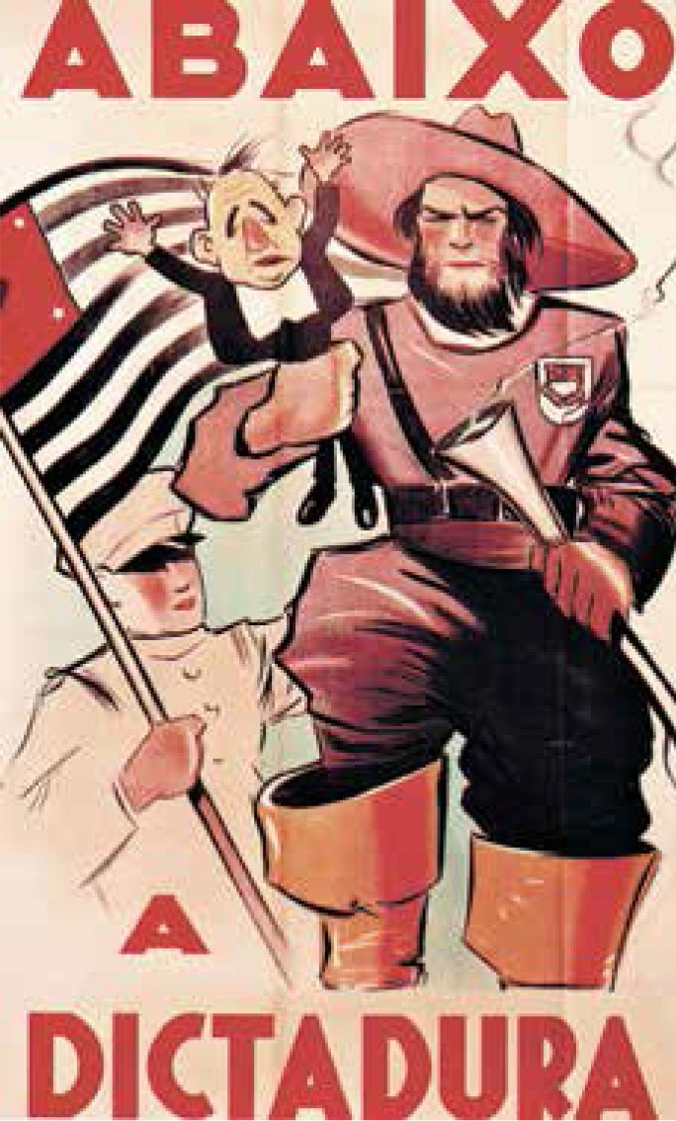
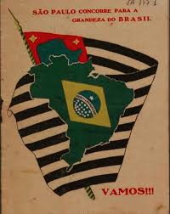

Slide 11
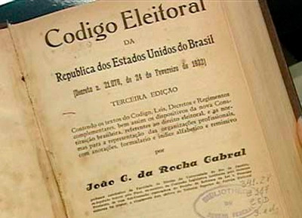
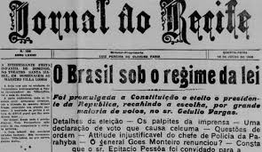
​Revolução Constitucionalista de 1932
Vargas sabia que, para governar, era necessário obter apoio das elites políticas e econômicas de SP -> Aprovação do Código Eleitoral de 1932; Criação da Justiça Eleitoral em 1932; Constituinte em 1933; Constituição de 1934

Slide 12
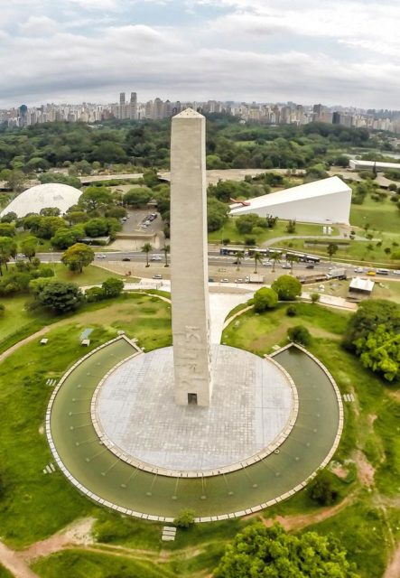
​A Memória da Revolução de 1932
Obelisco Mausoléu aos Heróis de 32: celebra a memória dos que morreram no movimento constitucionalista. Lá estão os restos mortais de 720 combatentes. Construção iniciada em 1950 e inaugurado em 1954, por ocasião do IV Centenário de São Paulo
Avenida 9 de Julho: ligação entre a região central e a Marginal Pinheiros, passando por baixo da Av. Paulista; homenagem à data de início do movimento Constitucionalista de 32. Foi construída nos anos 1940.
Memória paulista: oposição à Vargas; SP como defensor dos interesses da nação; feriado no dia 09 de julho
Historiografia: fala-se mais em guerra civil do que em revolução

Slide 13
Governo Constitucional (1934-1937)
Estabelecimento de uma República Federativa
• República = forma de governo; Federalismo = forma de Estado (governo central e unidades constituintes com certa autonomia)
Divisão dos três poderes: Executivo, Legislativo e Judiciário
Ampliação do papel do Estado na economia e na sociedade
Polarização política: Aliança Nacional Libertadora x Ação Integralista Brasileira
1935-1937: Período de intensa perseguição aos opositores de Vargas (comunistas) -> democracia?

Slide 14
ANL X AIB
Aliança Nacional Libertadora (ANL)
• espécie de frente ampla: reunia diversas correntes de esquerda (comunistas, socialistas, tenentistas, etc.)
• Pautas: ampla reforma agrária; nacionalização de setores estratégicos da economia; luta contra o fascismo e o imperialismo
Ação Integralista Brasileira (AIB)
• grupos políticos da direita autoritária
• Inspirada no fascismo italiano e no nazismo alemão
• Pautas: nacionalismo autoritário, corporativista e antiliberal
• Inicialmente, Vargas foi próximo do integralismo, visto que tinha afinidades com o fascismo que inspirava a AIB

Slide 15
Intentona Comunista (1935)
Intentona: ‘intento louco, sem planejamento” (O nome mais apropriado é Revolta Comunista de 1935)
Protagonizada pela Aliança Nacional Libertadora (ANL)
Plano: deflagrar de greves em todo o país em defesa de uma revolução comunista
A revolta restringiu-se a Praia Vermelha, onde a prisão de militares foi alcançada. As tropas revoltosas não conseguiram sair da Urca, as greves não ocorreram na dimensão desejada e os revoltosos foram alvos de artilharia, navios e aviões do Exército - que acabaram com o movimento.
Consequências: fortalecimento do sentimento anticomunista e da repressão aos movimentos de classe por parte do governo getulista; desarticulação do PCB e a perseguição aos seus principais líderes; e, pouco depois a implementação da ditadura do Estado Novo.

Slide 16
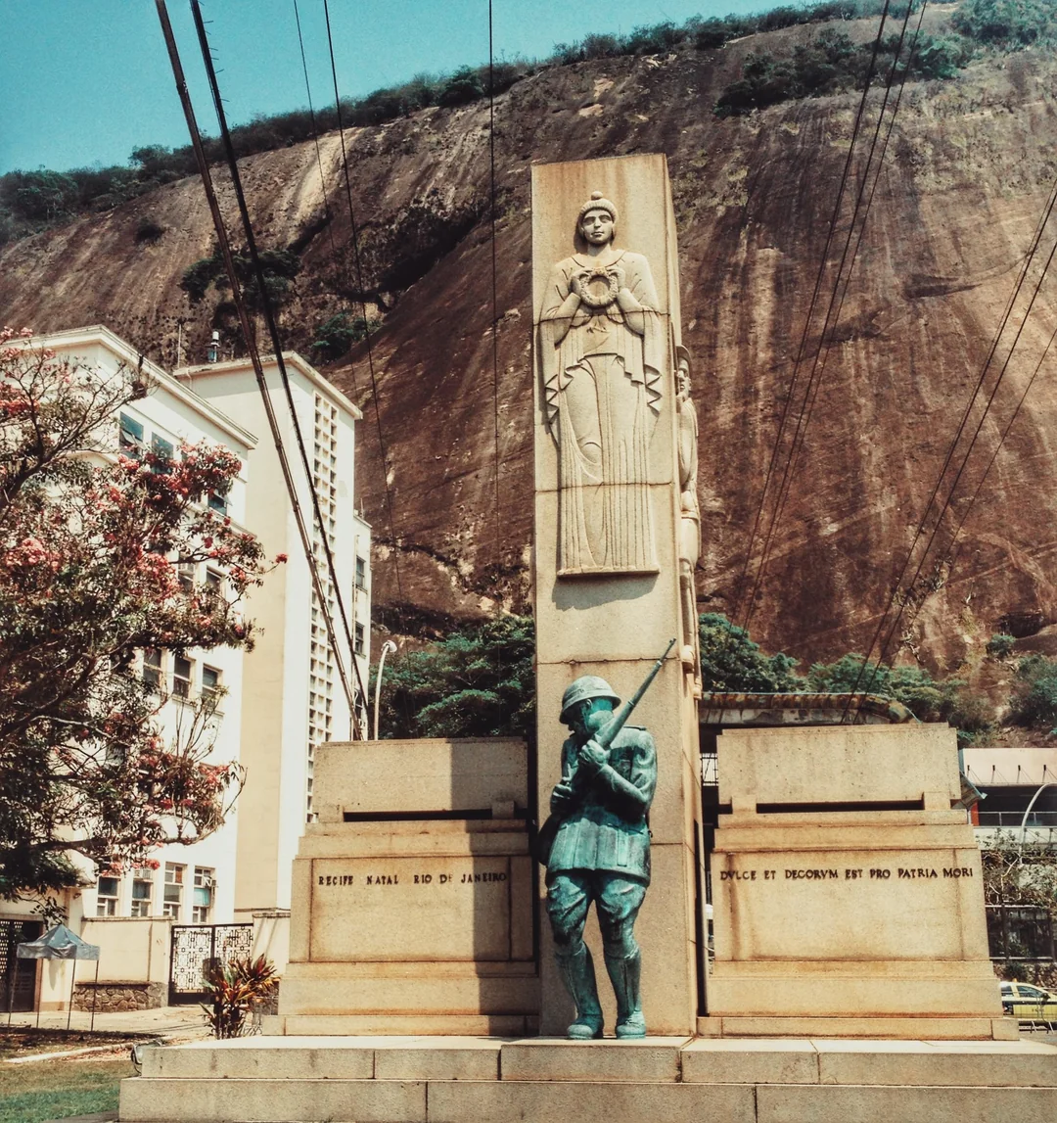
A Memória da Intentona Comunista
Anualmente, no dia 27 de novembro, em tradicional solenidade com direito a toque de silêncio e salva de gala de 21 tiros, o Exército Brasileiro rememora as vítimas da sublevação.
Monumento-mausoléu em homenagem aos militares vítimas da Intentona: inaugurado em 1940 no cemitério São João Batista, depois deslocado pra Urca

